Slide 1
汇编语言
杨峰

Slide 2
汇编语言是直接在硬件之上工作的编程语言，首先要了解硬件系统的结构，才能有效的应用汇编语言对其编程。
所有执行代码都可以反编译为汇编语言源代码，可以跟踪程序执行过程。
是计算机组成结构的基础课程。

Slide 3
课程目标
本课程旨在系统地介绍汇编这门计算机能够提供给用户使用的最快而又最有效的语言，汇编语言程序设计包括以下几个方面的内容：
  1.掌握汇编语言基本理论和IBM PC机组织结构。
  2.掌握IBM-PC计算机的寻址方式。
  3.掌握8086／8088指令系统。
  4.掌握汇编语言基本程序格式。
  5.掌握汇编语言程序结构设计。
  6.掌握高级汇编语言技术。
  7.掌握端口与中断程序设计。
  8.了解混合编程方法。
  9.了解80386程序设计。
  为后期计算机组成等课程学习和计算机控制系统设计工作打下坚实的基础。

Slide 4
第1章 基础知识
1.1 机器语言
1.2 汇编语言的产生
1.3 汇编语言的组成
1.4 数据表示方法（重点）
1.5 存储器
1.6 指令和数据
1.7 存储单元
1.8 CPU对存储器的读写
1.9 地址总线
1. 10 数据总线
1.11 控制总线
1.12 内存地址空间（概述）
1.13 主板
1.14 接口卡
1.15 各类存储器芯片
1.16 内存地址空间1.7 存储单元

Slide 5

1.1 机器语言
语言是由多条语句组成。
语句是由指令和数据组成。
指令和数据都是由二进制数据组成。为什么？
机器语言是机器能够识别的程序语言或指令代码（语句）。
机器指令的集合称为指令集，不同处理器其指令集是有差别的。

Slide 6
1.1 机器语言
假设一个处理器（比如计算器）只能处理加、减、乘、除四种指令，指令长度为2就可以。
00：加 01：减 10：乘 11：除
5+5
00 101 101
01 101 101 这是什么运算 ？

Slide 7
1.1 机器语言
以后我们提到的计算机是指由CPU （处理器）和其他受CPU 直接或间接控制的芯片、器件、设备组成的计算机系统；
早期程序员们将 0、1 数字编程的程序代码打在纸带或卡片上，1打孔，0不打孔，再将程序通过纸带机或卡片机输入计算机，进行运算。
示例
应用8086CPU完成运算：
S = 768 + 12288 – 1280

Slide 8
1.1 机器语言
S = 768 + 12288 - 1280
机器码：
101100000000000000000011
000001010000000000110000
001011010000000000000101
假如将程序错写成以下这样，请找处错误：
101100000000000000000011
000001010000000000110000
000101101000000000000101

Slide 9
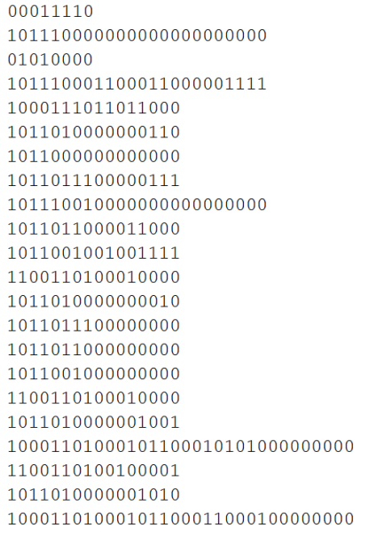
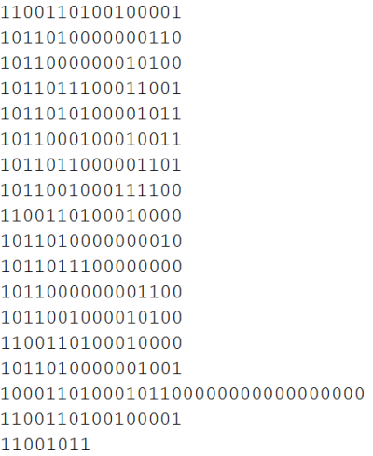
1.1 机器语言
在显示器上输出“welcome to masm”。
如果程序里有一个“ 1 ”被误写为“ 0 ”，又如何去查找呢？

Slide 10
1.2 汇编语言的产生
汇编语言的主体是汇编指令。
汇编指令和机器指令的差别在于指令的表示方法上。汇编指令是机器指令便于记忆的书写格式。
汇编指令是机器指令的助记符。

Slide 11
1.2 汇编语言的产生
机器指令： 00 01 10 11
汇编指令： add sub mul div
add dat, 5
操作：dat变量（寄存器）内容 和 5相加，再把结果保存到dat变量中
这样的写法与人类语言接近，便于阅读和记忆。

Slide 12
1.2 汇编语言的产生
计算机能读懂的只有机器指令，那么如何让计算机执行程序员用汇编指令编写的程序呢？

Slide 13
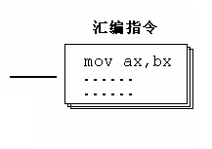
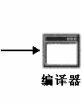
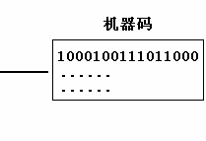
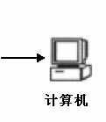
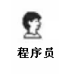
用汇编语言编写程序的工作过程

Slide 14
1.3 汇编语言的组成
汇编语言由以下3类组成：
  1、汇编指令（机器码的助记符）
  2、伪指令 （由编译器执行）
  3、其它符号（由编译器识别）
汇编语言的核心是汇编指令，它决定了汇编语言的特性。

Slide 15
1.4 数据表示方法
位(bit)——计算机所能表示的最基本、最小的数据单元。1个二进制位有两种状态“0”和“1”，是计算机数据存储的最小单位。
字节(byte) ——8个Bit组成一个字节,存放相邻的8位二制数.字节的长度固定，是CPU读写内存或外设的基本单位。
字(word) ——计算机内部进行数据处理的基本单位，与寄存器、ALU宽度一致每一个字所包含的二进制位数称为字长。

Slide 16
一、进位计数制
十进制——符合人们的习惯
二进制——便于物理实现
十六进制——便于识别、书写
八进制 —— 便于识别、书写
Notes:
二进制数——计算机只能识别二进制数（数字电路——高低电平两种状态），但在表示一个较大的数据时，二进制数据冗长且难以记忆，为了书写、阅读、记忆方便等，常用十进制、十六进制（经编译程序转换为二进制后计算机才能识别）

Slide 17
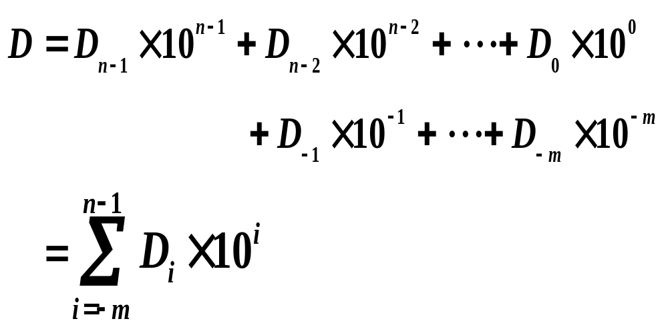
1. 十进制 (标识：后缀D或省略)
特点：以十为底，逢十进一；
共有0-9十个数字符号(数码)
表示: （幂运算,权展开式）

Slide 18
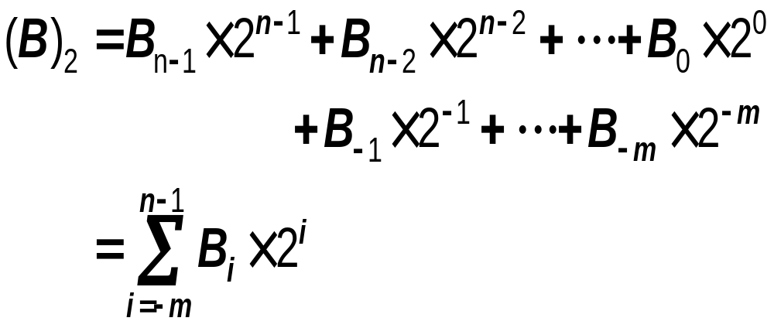
2. 二进制 (标识：后缀B)
特点：以2为底，逢2进位；
只有0和1两个数字符号
表示： （权展开式）

Slide 19

3. 十六进制 (标识：后缀H)
特点：以16为底，逢16进位；
  有0--9及A--F共16个数字符号
  注：数据以字母（A~F）开头时，须在前面加“0”
表示： （权展开式）

Slide 20
计算机中常用计数制
数 制 | 基数 r | 数 码 | 举 例
二进制 Binary | 2 | 0,1 | 1011.11
八进制Octave | 8 | 0,1,2,3,4,5,6,7 | 745.64
十进制Decimal | 10 | 0,1,2,3,4,5,6,7,8,9 | 9999.99
十六进制Hexadecimal | 16 | 0,1,2,3,4,5,6,7,8,9,A,B,C,D,E,F | 0A45.B
注：为了便于计算机识别，当十六进制数的首字符为字母时，前面加数字0 。

Slide 21
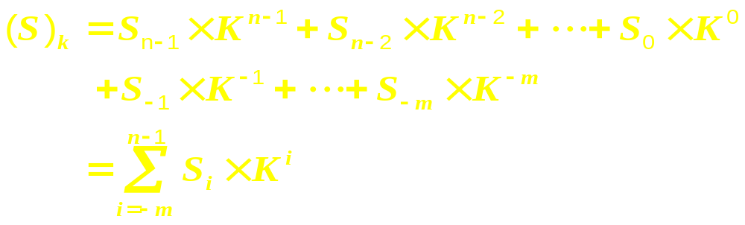
进位计数制的一般表示
一般地，对任意一个K进制数S都可表示为
其中：
S_{i} -- S的第i位数码，可以是K个符号中任何一个；
n,m – 整数和小数的位数；
K -- 基数；
K^{i} -- K进制数的权

Slide 22
4.如何区分不同进位记数制的数字
在数字后面加一个字母进行区分：
  二进制：数字后面加B, 如1001B
  十进制：一般不加, 也可加D，如1001
  十六进制：数字后面加H , 如1001H
  八进制：数字后面加O, 如1001O

Slide 23
二、各进制数间的转换
1. 非十进制数到十进制数的转换
例：10110010 B = (?)₁₀
13FA H = (?)₁₀
按该数制的权表达式展开，再按十进制求和

Slide 24
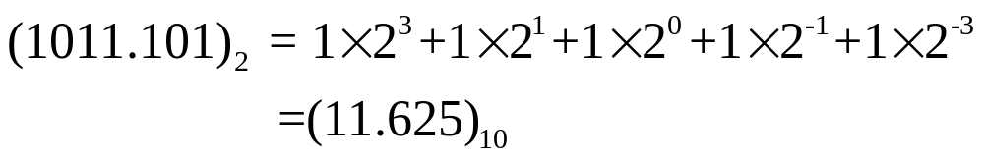
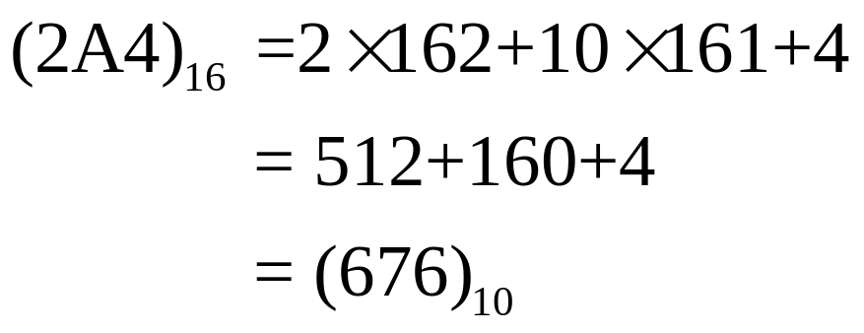
非十进制数转换为十进制数
例1：
例2：

Slide 25
2. 十进制到非十进制数的转换
十进制 → 二进制的转换：
整数部分：除2取余；
小数部分：乘2取整。
十进制 → 十六进制的转换：
整数部分：除16取余；
小数部分：乘16取整。
以小数点为起点求得整数和小数的各个位

Slide 26
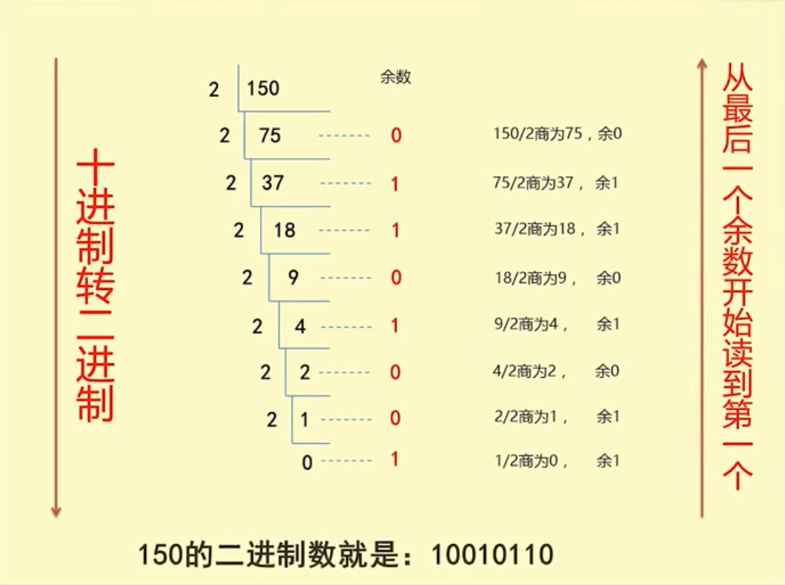
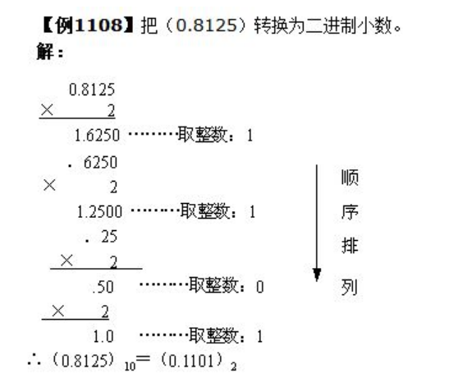

Slide 27
3. 二进制与十六进制间的转换
用4位二进制数表示1位十六进制数
以小数点为起点分别向左(整数)、向右(小数)进行四位分组
例： 10110001001.110 B= (?)H
0101 1000 1001.1100
5 8 9 . C
左补0
右补0

Slide 28
三 二进制数的运算
无符号数 算术运算
有符号数 逻辑运算

Slide 29
(一) 无符号数的运算
算术运算
包括：
加法运算
减法运算
乘法运算
除法运算

Slide 30
1. 规则
加法：1＋1=0（有进位）, …
减法：0－1=1（有借位）, …
乘法：…, 乘以2相当于左移1位；
除法：…, 除以2则相当于右移1位。
例：00101110 B×0000010 B = ?
00101110 B/00000010 B = ?

Slide 31
[例]：
00001011×0100 =00101100 B
00001011÷0100 =00000010 B
即： 商=00000010 B
余数=11B

Slide 32
2. 无符号数的表示范围
一个n位的无符号二进制数X （X_{n-1}X_{n-2}……X₁X₀）
其表示范围为：
0 ≤ X ≤ 2^{n}-1
若运算结果超出这个范围，则产生溢出。
判别方法：
运算时，当最高位（Xn-1）向更高位有进位（或借位）时则产生溢出。

Slide 33
[例]：
11111111
+ 00000001
1 00000000
结果超出８位（最高位D₇有进位），发生溢出
（结果为256，超出８位二进制数所能表示的范围0~255）

Slide 34
3. 逻辑运算
与(∧)、或(∨)、非(▔) 、异或(⊕)
特点：按位运算，无进借位
运算规则
…..

Slide 35
逻辑运算的运用
已知：数据D (D₇D₆……D₀)
与(∧) 字节操作——数据清0： D∧00H
位操作——D₅位清0，其它位不变：D∧11011111 B
或(∨) 字节操作——数据置1： D∨0FFH
位操作——D₅位置1，其它位不变：D∨00100000 B
非(▔) 字节操作——数据取反： D
异或(⊕) 字节操作——数据取反： D⊕0FFH
位操作——D₅位取反，其它位不变：
D⊕00100000B

Slide 36
（二）有符号数
计算机中有符号数的表示：
  把二进制数的最高位定义为符号位，其余为数值位
    符号位为 0 表示正数，符号位为 1 表示负数
  连同符号位一起数值化了的数，称为机器数
  机器数所表示的真实的数值，称为真值
（在以下讲述中，均以８位二进制数为例）

Slide 37
[例]：
+52 = +0110100 B = 0 0110100 B
符号位 数值位
-52 = -0110100 B = 1 0110100 B
真值
机器数

Slide 38
1. 有符号数的表示（重点）
对于有符号数，机器数常用的表示方法有原码、反码和补码三种
数X（真值）的原码记作[X]_{原}
反码记作[X]_{反}
补码记作[X]_{补}
注意：对于正数，三种表示法均相同，
它们的差别仅在于对负数的表示

Slide 39
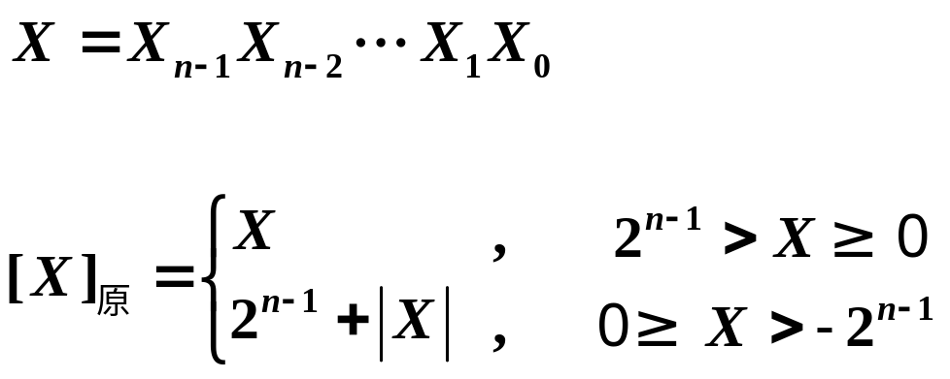
原码[X]_{原}
定义
符号位：0表示正，1表示负；
数值位：真值的绝对值。
二进制数：
原码：

Slide 40
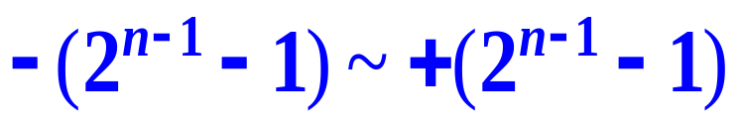
原码的例子
符号
符号位
真值
X=+18=+0010010
原码
[X]_{原}
=0 0010010
X=-18=-0010010
[X]_{原}
=1 0010010
n位原码表示数值的范围是：
对应的原码是111…1～ 011…1。

Slide 41
数0的原码
8位数0的原码： +0 = 0 0000000
- 0 = 1 0000000
即：数0的原码不唯一。

Slide 42
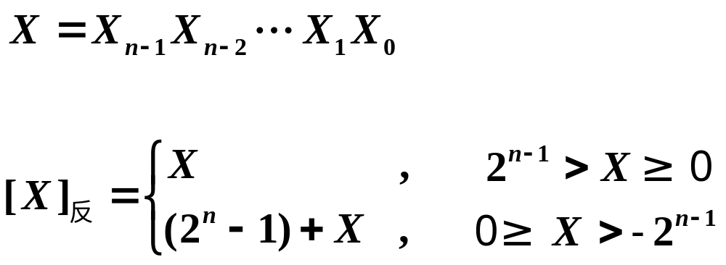
反码[X]_{反}
定义
若X>0 ，则 [X]_{反}=[X]_{原}
若X<0， 则 [X]_{反}= 对应原码的符号位
不变，数值部分按位取反
二进制数：
反码：

Slide 43
[例]：
X= - 52 = -0110100
1111111
- [X]_{原} = 10110100
[X]_{反} = 11001011

Slide 44
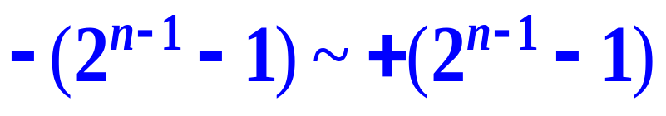
反码的例子
符号
符号位
真值
X=+18=+0010010
反码
[X]_{反}
=0 0010010
X=-18=-0010010
[X]_{反}
=1 1101101
n位反码表示数值的范围是
对应的反码是100…0～ 011…1。

Slide 45
数0的反码：
[+0]_{反} = 00000000
[-0]_{反} = 11111111
即：数0的反码也不是唯一的。

Slide 46
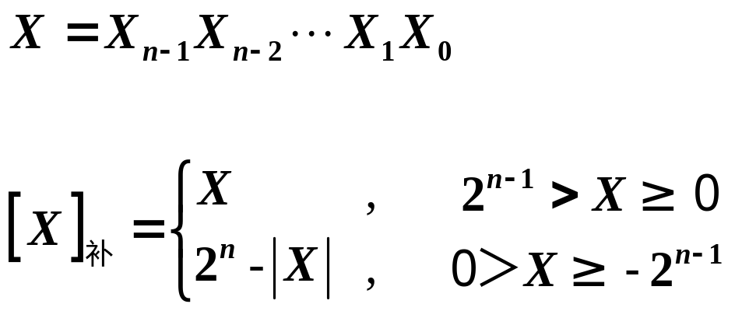
补码
定义：
若X>0， 则[X]_{补}= [X]_{反}= [X]_{原}
若X<0， 则[X]_{补}= [X]_{反}+1
二进制数：
补码：

Slide 47
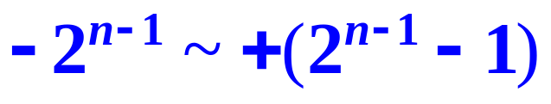
[例]：
X= –52= – 0110100
[X]_{原} = 10110100
[X]_{反} = 11001011
[X]_{补} = [X]_{反}+1=11001100
n位补码表示数值的范围是
对应的补码是100…0～ 011…1。

Slide 48
数0的补码：
[+0]_{补}= [+0]_{原}=00000000
[-0]_{补}= [-0]_{反}+1=11111111+1
=1 00000000
对8位字长，进位被舍掉
∴[+0]_{补}= [-0]_{补}= 00000000
即：数0的补码是唯一的。

Slide 49
特殊数10000000
该数在原码中定义为： -0
在反码中定义为： -127
在补码中定义为： -128
对无符号数：(10000000)_{２} = 128

Slide 50
8位有符号数的表示范围：
对8位二进制数：
  原码： -127 ~ +127
  反码： -127 ~ +127
  补码： -128 ~ +127
想一想：16位有符号数的表示范围是多少？

Slide 51
2. 有符号二进制数与十进制的转换
对用补码表示的二进制数：
1）求出真值
2）进行转换

Slide 52
[例]：
将一个用补码表示的二进制数转换为十进制数
1) [X]_{补} = 0 0101110B 真值为：+0101110B
正数
所以：X=+46
2) [X]_{补} = 1 1010010B
负数
X = [[X]_{补}]_{补} = [11010010]_{补}
= - 0101110B
所以：X = - 46

Slide 53
3. 补码加减法的运算规则
通过引进补码，可将减法运算转换为加法运算。规则如下：
和： [X+Y]_{补}=[X]_{补}+[Y]_{补}
差: [X-Y]_{补}=[X]_{补}- [Y]_{补}
或 [X-Y]_{补}=[X]_{补}+ [-Y]_{补}
其中X，Y为正负数均可，符号位参与运算

Slide 54
[例]：
X=-0110100，Y=+1110100，求[X+Y]_{补}
[X]_{原}=10110100
[X]_{补}= [X]_{反}+1=11001100
[Y]_{补}= [Y]_{原}=01110100
所以： [X+Y]_{补}= [X]_{补}+ [Y]_{补}
=11001100+01110100
=01000000

Slide 55
十进制数的表示——BCD码
用4位二进制数表示一位十进制数。有两种表示法：压缩BCD码和非压缩BCD码。
压缩BCD码的每一位用4位二进制表示，0000~1001表示0~9，一个字节表示两位十进制数。
非压缩BCD码用一个字节表示一位十进制数，高4位总是0000，低4位的0000~1001表示0~9。

Slide 56
BCD码运算
无论二进制数采用什么样的编码方式，计算机自动按照二进制运算，须编程对结果进行十进制调整（有的CPU直接提供十进制运算指令，自动完成调整）
BCD码加法调整方法：
当低（或高）4位数值超过9或向前有进位（或借位）时，该4位数值补（加）6

Slide 57
非数值数据的表示
计算机中除了能够处理数值数据以外，还可以处理文字、语音、图像等各种信息，这些信息统称为非数值数据。
非数值数据在计算机中也必须以二进制形式表示，非数值数据的表示本质上是编码的过程。

Slide 58
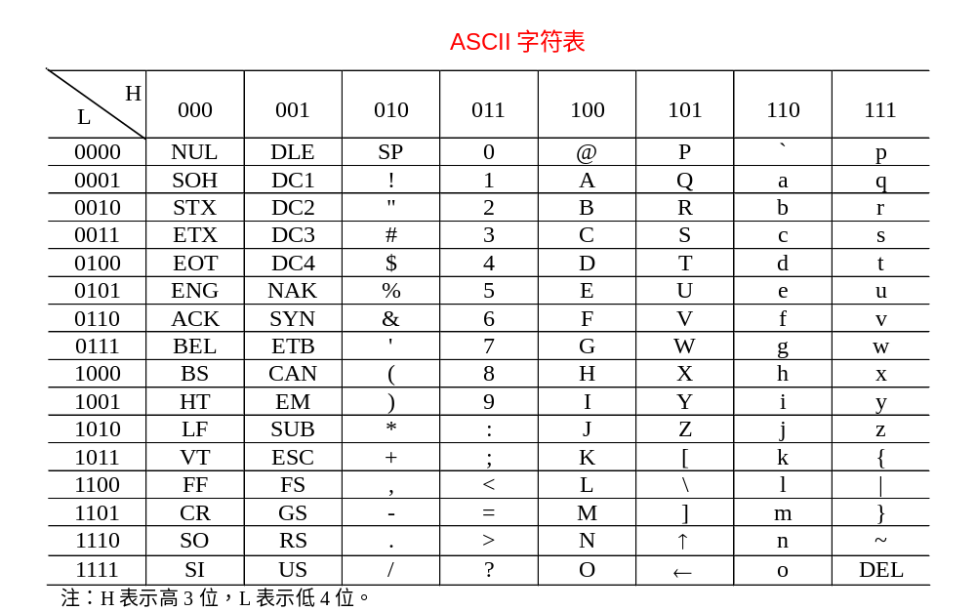
ASCII码—美国标准信息交换代码

Slide 59
ASCII码
采用7位二进制代码对字符进行编码
数字0~9的编码是0110000~0111001（30H~39H），它们的高3位均是011，后4位正好与其对应的二进制代码（BCD码）相符。
英文字母A~Z的ASCII码从1000001（41H）开始顺序递增，字母a~z的ASCII码从1100001（61H）开始顺序递增，这样的排列对信息检索十分有利。
最高位通常总为0，有时也用作奇偶校验位。

Slide 60
1.5 存储器
CPU 是计算机的核心部件．它控制整个计算机的运作并进行运算，要想让一个CPU 工作，就必须向它提供指令和数据。
指令和数据在存储器中存放，也就是平时所说的内存。
在一台PC机中内存的作用仅次于CPU。
离开了内存，性能再好的CPU也无法工作。
磁盘不同于内存，磁盘上的数据或程序如果不读到内存中，就无法被CPU 使用。

Slide 61
1.6 指令和数据
指令和数据是应用上的概念。
在内存或磁盘上，指令和数据没有任何区别，都是二进制信息。
二进制信息：
1000100111011000
─> 89D8H （数据）
1000100111011000
─> MOV AX,BX （程序）

Slide 62
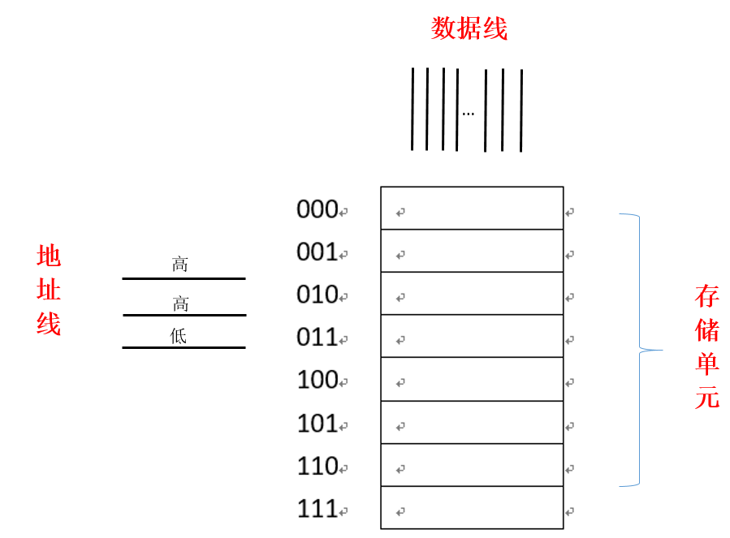
1.7 存储单元
存储器被划分为若干个存储单元，每个存储单元从0开始顺序编号；
例如：
8个存储单元
3跟地址线

Slide 63

1.7 存储单元
例如：
一个存储器有128个存储单元，
编号从0~127。
如右图示：

Slide 64
1.7 存储单元
对于大容量的存储器一般还用以下单位来计量容量（以下用B来代表Byte）：
  1KB=1024B
  1MB=1024KB
  1GB=1024MB
  1TB=1024GB
磁盘的容量单位同内存的一样，实际上以上单位是微机中常用的计量单位。

Slide 65
1.8 CPU对存储器的读写
CPU要想进行数据的读写，必须和外部器件（标准的说法是芯片）进行三类信息的交互：
  存储单元的地址（地址信息）
  器件的选择，读或写命令（控制信息）
  读或写的数据（数据信息）

Slide 66
1.8 CPU对存储器的读写
那么CPU是通过什么将地址、数据和控制信息传到存储芯片中的呢？
电子计算机能处理、传输的信息都是电信号，电信号当然要用导线传送。

Slide 67
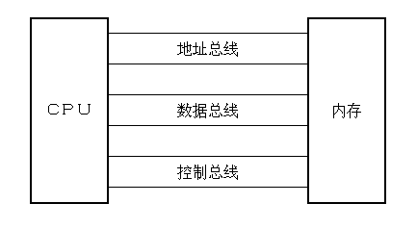
1.8 CPU对存储器的读写
在计算机中专门有连接CPU和其他芯片的导线，通常称为总线。
  物理上：一根根导线的集合；
  逻辑上划分为：
    地址总线
    数据总线
    控制总线

Slide 68
1.8 CPU对存储器的读写
CPU在内存中读或写的数据演示：
  读演示
  写演示
从上面我们知道CPU是如何进行数据读写的。可是我们如何命令计算机进行数据的读写呢？

Slide 69
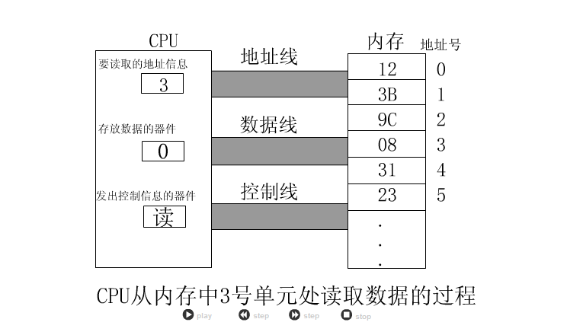
1.8 CPU对存储器的读写

Slide 70
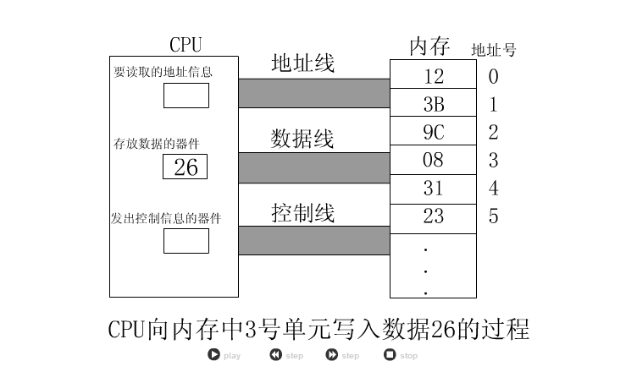
1.8 CPU对存储器的读写

Slide 71
1.8 CPU对存储器的读写
机器码难于记忆，用汇编指令来表示，情况如下：
  机器码：101000000000001100000000
  对应的汇编指令：MOV AX,[3]
  含义：传送3号单元的内容到AX

Slide 72
1.9 地址总线
CPU是通过地址总线来指定存储单元的。
地址总线上能传送多少个不同的信息，CPU就可以对多少个存储单元进行寻址。
一个CPU有N根地址总线，则可以说这个CPU的地址总线的宽度为N。
这样的CPU最多可以寻找２的N次方个内存单元。
例如8086CPU，20根地址线，寻址空间1M，

Slide 73
1.10 数据总线
CPU与内存或其它器件之间的数据传送是通过数据总线来进行的。
数据总线的宽度决定了CPU和外界的数据传送速度。

Slide 74
1.10 数据总线
我们来分别看一下它们向内存中写入数据89D8H时，是如何通过数据总线传送数据的：
  8088CPU数据总线上的数据传送情况
  8086CPU数据总线上的数据传送情况

Slide 75
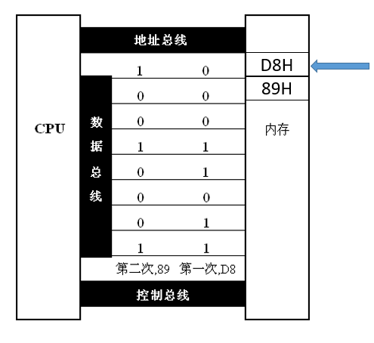
1.10 数据总线
8位数据总线上传送的信息

Slide 76
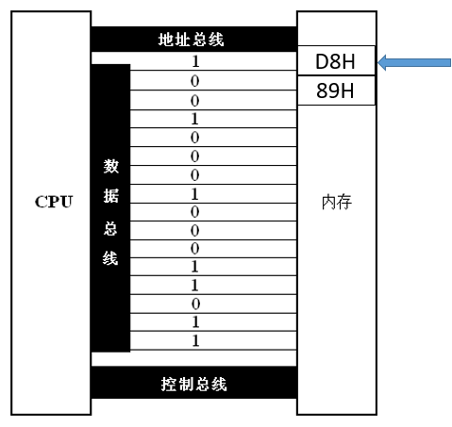
1.10 数据总线
16位数据总线上传送的信息

Slide 77
1.11 控制总线
CPU对外部器件的控制是通过控制总线来进行的。在这里控制总线是个总称，控制总线是一些不同控制线的集合。
有多少根控制总线，就意味着CPU提供了对外部器件的多少种控制。
所以，控制总线的宽度决定了CPU对外部器件的控制能力。
控制总线上发送的控制信息

Slide 78
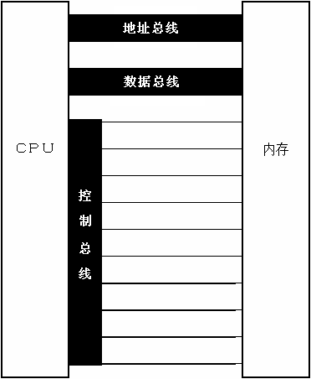
1.11 控制总线

Slide 79
1.11 控制总线
前面所讲的内存读或写命令是由几根控制线综合发出的：
  其中有一根名为读信号输出控制线负责由CPU 向外传送读信号，CPU 向该控制线上输出低电平表示将要读取数据；
  有一根名为写信号输出控制线负责由CPU向外传送写信号。

Slide 80
1.1节~1.11节 小结
（1）汇编指令是机器指令的助记符，同机器指令一一对应。
（2）每一种CPU都有自己的汇编指令集。
（3）数据在计算机采用补码保存。
例如：十进制-1，在8位存储器为 11111111
在16位存储器 1111 1111 1111 1111

Slide 81
1.1节~1.11节 小结
（4）CPU可以直接使用的外部信息在存储器或者端口寄存器中存放。
（5）在存储器中指令和数据没有任何区别，都是二进制信息。
（6）存储单元从零开始顺序编号。
（7）一个存储单元可以存储 8 个 bit （用作单位写成“b”），即 8 位二进制数。
（8）1B = 8b 1KB = 1024B
1MB = 1024KB 1GB = 1024MB

Slide 82
1.1节~1.11节 小结（续）
（9）每一个CPU芯片都有许多管脚，这些管脚和总线相连。也可以说，这些管脚引出总线。一个CPU可以引出三种总线的宽度标志了这个CPU的不同方面的性能：
  地址总线的宽度决定了CPU的寻址能力；
  数据总线的宽度决定了CPU与其它器件进行数据传送时的一次数据传送量；
  控制总线宽度决定了CPU对系统中其它器件的控制能力。

Slide 83
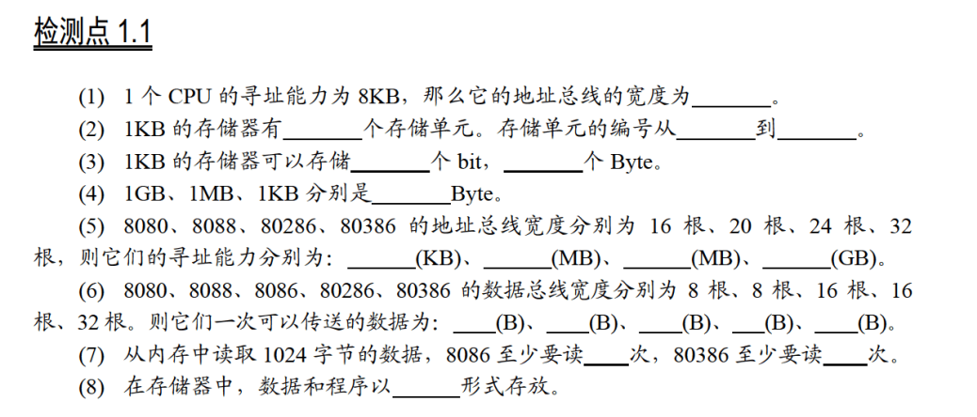
课堂练习

Slide 84
1.12 内存地址空间（概述）
什么是内存地址空间呢？
一个CPU的地址线宽度为10，那么可以寻址1024个内存单元，这1024个可寻到的内存单元就构成这个CPU的内存地址空间。
首先需要介绍两部分基本知识，主板和接口卡。

Slide 85
1.13 主板
在每一台PC机中，都有一个主板，主板上有核心器件和一些主要器件。
这些器件通过总线（地址总线、数据总线、控制总线）相连。

Slide 86
1.14 接口卡
计算机系统中，所有可用程序控制其工作的设备，必须受到CPU的控制。
CPU对外部设备不能直接控制，如显示器、音箱、打印机等。直接控制这些设备进行工作的是插在扩展插槽上的接口卡。

Slide 87
1.15 各类存储器芯片
从读写属性上看分为两类：
  随机存储器（RAM）和只读存储器（ROM）
从功能和连接上分类：
  随机存储器RAM
  装有BIOS的ROM
  接口卡上的RAM
PC机中各类存储器的逻辑连接情况

Slide 88
1.15 各类存储器芯片
装有BIOS的ROM
BIOS：Basic Input/Output System，基本输入输出系统。
BIOS是由主板和各类接口卡（如：显卡、网卡等）厂商提供的软件系统，可以通过它利用该硬件设备进行最基本的输入输出。在主板和某些接口卡上插有存储相应BIOS的ROM。

Slide 89
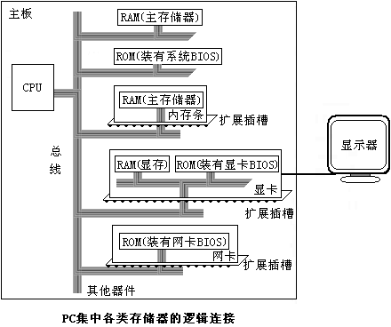

Slide 90
1.16 内存地址空间
上述的那些存储器在物理上是独立的器件。
但是它们在以下两点上相同：
1、都和CPU的总线相连。
2、CPU对它们进行读或写的时候都通过控制线发出内存读写命令。

Slide 91
1.16 内存地址空间
将各各类存储器看作一个逻辑存储器：
  所有的物理存储器被看作一个由若干存储单元组成的逻辑存储器；
  每个物理存储器在这个逻辑存储器中占有一个地址段，即一段地址空间；
  CPU在这段地址空间中读写数据，实际上就是在相对应的物理存储器中读写数据。

Slide 92
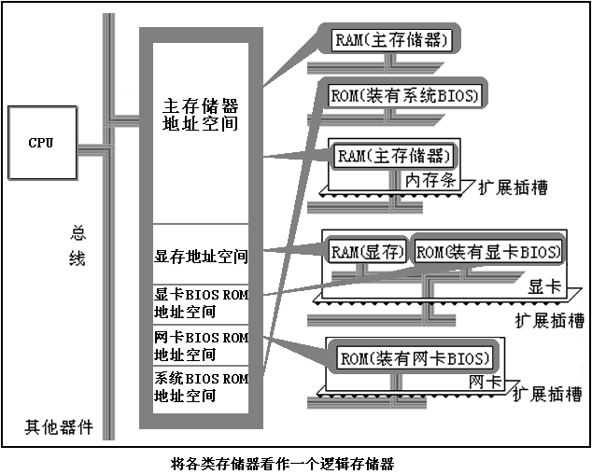

Slide 93
1.16 内存地址空间
假设，上图中的内存空间地址段分配如下：
  地址0~7FFFH的32KB空间为主随机存储器的地址空间；
  地址8000H~9FFFH的8KB空间为显存地址空间；
  地址A000H~FFFFH的24KB空间为各个ROM的地址空间。

Slide 94
1.16 内存地址空间
不同的计算机系统的内存地址空间分配情况是不同的。
8086PC机内存地址空间分配的基本情况

Slide 95
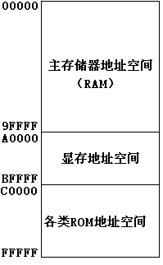
8086PC机的内存地址空间分配

Slide 96
1.16 内存地址空间
内存地址空间：
  最终运行程序的是CPU，我们用汇编编程的时候，必须要从CPU角度考虑问题。
  对CPU来讲，系统中的所有存储器中的存储单元都处于一个统一的逻辑存储器中，它的容量受CPU寻址能力的限制。这个逻辑存储器即是我们所说的内存地址空间。

Slide 97
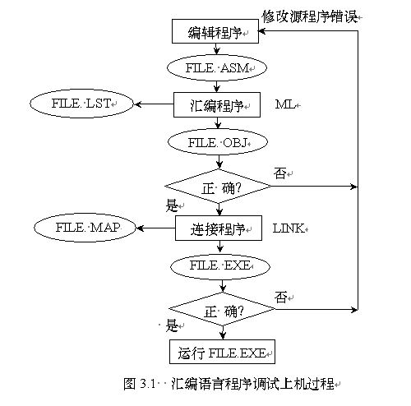
1.17 汇编语言编译过程

Slide 98
1.18 Intel系列CPU简介
代 | 发表 年份 | 字长 (bits) | 型号 | 线宽 (μm) | 晶体管数 (万个) | 时钟频率 (MHz) | 速度 (MIPS)
一 | 1971 1972 | 4 8 | 4004 8008 | 50 | 0.2 0.3 | <1 | 0.05
二 | 1974 | 8 | 8080 | 20 | 0.5 | 2-4 | 0.5
三 | 1978 1982 | 16 | 8086/8088 80286 | 2-3 | 2.9 13.4 | 4.77-10 8-16 | <1 1-2
四 | 1985 1989 | 32 | 80386 80486 | 1-2 | 27.5 120 | 16-33 25-66 | 6-12 20-40
五 | 1993 | 32 | Pentium | 0.6-0.8 | 330 | 60-200 | 100-200
六 | 1995 1996 1997 1999 2001 | 32 | P/Pro P/MMX PII PIII P4 | 0.6 0.6 0.35 .25-.13 .18-.13 | 550 450 750 850 1000 | 133-200 166-233 233-450 450-1200 1300-2400 | >300
七 | 2002 ？ | 64 | Itanium | 0.13 | CPU:2.5K Cache:30K | 800(20条指令/时钟周期) | >3000

